Slide 1

HƯỚNG DẪN BÀI TẬP DSLK
CYBERLEARN.VN

Slide 2
Nội Dung
Thông tin của một quyển sách trong thư việc gồm các thông tin:
• Tên sách (chuỗi)
• Tác giả (chuỗi, tối đa 5 tác giả)
• Nhà xuất bản (chuỗi)
• Năm xuất bản (số nguyên)
a. Hãy tạo danh sách liên kết (đơn hoặc kép) chứa thông tin các quyển sách có trong thư viện (được nhập từ bàn phím).
b. Cho biết số lượng các quyển sách của một tác giả bất kỳ (nhập từ bàn phím).
c. Trong năm YYYY (nhập từ bàn phím), nhà xuất bản ABC (nhập từ bàn phím) đã phát hành
những quyển sách nào

Slide 3
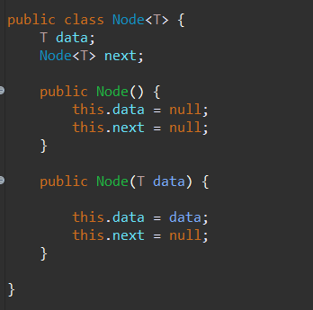
Khai báo cấu trúc 1 Node
Cơ bản một Node sẽ gồm một value(data) và một biến trỏ tới phần tử tiếp theo (next)

Slide 4

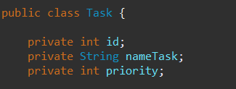
Khai báo đối tượng Sach
Note: class MatHang có các phương thức getter, setter
Notes:
gán giá trị mặc định cho biến trong trường hợp biến đó đang có giá trị là falsy value như null, undefined, false, NaN, … .

Slide 5
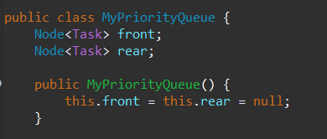
Khai báo class MyPriorityQueue
Do Queue tuân theo quy luật FIFO (First In First Out)
Ta cài đặt Queue bằng DSLK gồm:
Node<Task> front: trỏ tới phần tử đầu tiên của Queue
Node< Task > rear: trỏ tới phần tử cuối của Queue
Note: Bài tập này ta chỉ cần biến front là đủ để làm

Slide 6
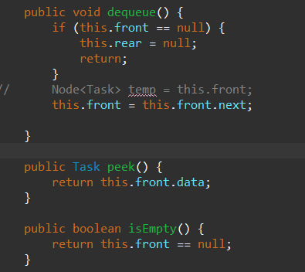

Các hàm cơ bản của Queue

Slide 7
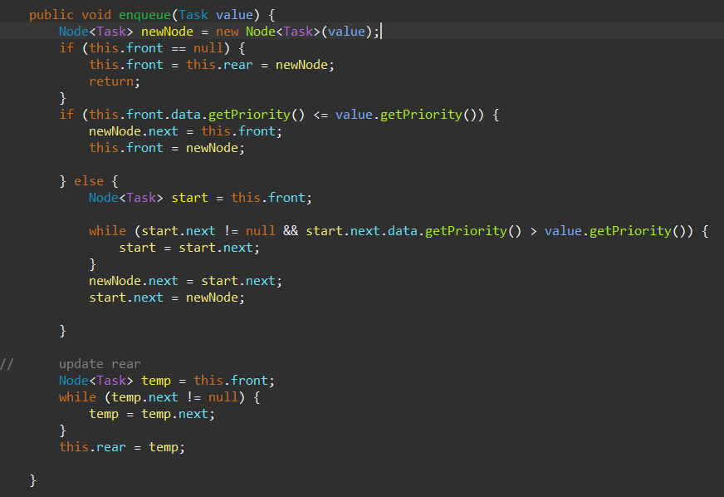
Hàm enqueue (hàm thêm mới task)
Tạo mới 1 node có data là Task
Kiểm tra nếu queue rỗng (null) → front = newNode
Lệnh return ở cuối để thoát hàm, không cần chạy những đoạn code dưới
Trường hợp độ ưu tiên của node đầu tiên <= độ ưu tiên Task sắp được thêm vào
--> Ta chỉ cần cập nhật node đầu tiên

Slide 8
Hàm enqueue (hàm thêm mới task)
Biến start là biến chạy trong vòng lặp
Trường hợp độ ưu tiên của node đầu tiên > độ ưu tiên Task sắp được thêm vào
Ta lặp đến node tiếp theo kiểm tra độ ưu tiên, lặp đến khi độ ưu tiên node <= độ ưu tiên của task
Lúc này biến start lưu node đó
Thêm task (newNode) vào sau node start
Trường hợp Queue ta cài đặt có biến rear (không thì không cần đoạn code này)
→ Lặp đến cuối danh sách và update lại giá trị rear

Slide 9
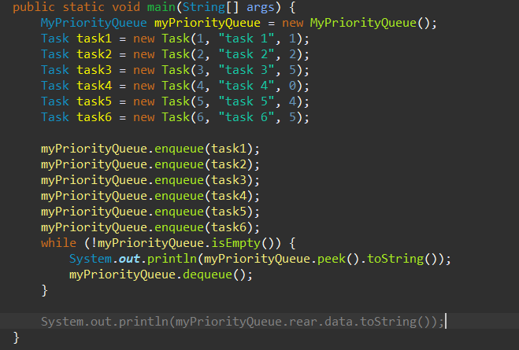
Hướng dẫn giải
Ở hàm main ta khai báo đối tượng myPriorityQueue
Khởi tạo các task cùng độ ưu tiên khác nhau
Add các task vào hàng đợi
In các task trong hàng đợi để kiểm tra

